Slide 1
Lecția 2: să construim un robot care navighează bine
Seshan brothers

Slide 2
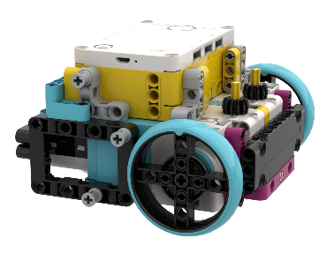
De ce caracteristici avem nevoie
Pentru a naviga bine, vei avea nevoie de un robot cu caracteristici care să-ți permită să navighezi bine!

Slide 3
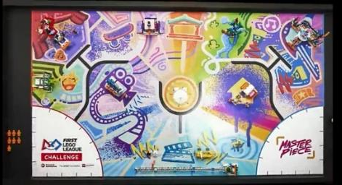
Să navigăm constat în FIRST LEGO League
O navigație bună va utiliza una din aceste tehnici:
Mergi drept înainte o anumită
distanță
Întoarcerea robotului pe nr. de grade
Alinierea la lansare
Urmărirea pereților
Alinerea la linie
Alinierea la perete
Alinierea la modelele misiunii
Line following
Fiecare dintre aceste tehnici cer ca design-ul robotului să aibă anumite caracteristici

Slide 4
Caracteristici cheie ale construcției robotului
Pereți exteriori
Fac posibile alinierea la suprafețele plate (pereți și modele de misiuni)
Asigură susținerea bună a roților → îmbunătățesc acuratețea la mersul înainte și întoarceri.
Doi senzori de culoare care sunt aliniați dar separați de o anumită distanță
Face posibilă alinierea la linii
Senzorii de culoare care sunt în fața roților de tracțiune
Face posibilă urmărirea liniei
Roți pentru urmărirea pereților
Calitatea pereților în concursuri poate varia mult (diferite texturi, noduri ale lemnului, găuri etc). Roțile îmbunătățesc abilitatea de a urmări și alinia la pereți.
Din moment ce robotul fiecărei echipei ar trebui să fie diferit, cele mai de succes design-uri au caracteristicile de mai sus.

Slide 5
Droidbot Model C
Acest robot are caracteristici ceheie pentru o bună navigație.
** Construirea unui scut pentru senzori nu e necesară în parctică. Vezi lecția despre poziționarea senzorilor
Centru de greutate jos
Doi senzori de culoare aliniați la o anumită distanță
Pereți exteriori care asigură susținerea roților
Roți de urmărire a peretelui
Nivelul construcției– observă că roțile de suport sunt la nivelul roților de tracțiune
Senzorii de culoare în fața roților de tracțiune

Slide 6
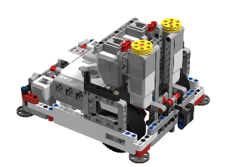
Caracteristici suplimentare de luat în considerare
Rapid, atașamente interschimbabile care să realizeze misiunile pe multe părți ale robotului
Adăugarea atașamentelor nu ar trebui să cauzeze probleme de distribuție pe robot
Pot fi construiți cu piese minimale – DroidBot Model C este realizat dintr-un singur kit plus 2 părți adiționale
Roți scripete adăugate la motoare pentru ușoara adăugare a motoarelor
Roți scripete și piciorușe pe atașamente pentru a conecta rapid la motoarele de la robot. Aceste atașament alunecă în DroidBot Model C.

Slide 7
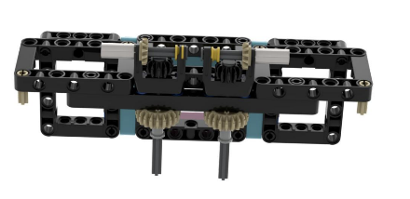
Aceleași caracteristici la DROID BOT E

Slide 8
Ce facem în continuare
Pe măsură ce construiți robotul echipei voastre, luați în considerare aceste caracteristici.
Sunt câteva design-uri alternative pe FLLTutorials.com, PrimeLessons.org și EV3Lessons.com pe care le puteți încerca și învăța din ele.

Slide 9
Credits
Această lecție a fost scrisă de Arvind și Sanjay Seshan
Mai multe lecții despre FIRST LEGO League sunt disponibile pe www.flltutorials.com
Această lecție a fost tradusă în limba romană de echipa FTC Rosophia #21455
This work is licensed under a Creative Commons Attribution-NonCommercial-ShareAlike 4.0 International License.

